Slide 1
Công nghệ Client-Server
Thành viên nhóm 19:
Bùi Hoàng Lam : CNDL16B
Trần Văn Linh : CNDL16B
Lê Duy Đạt : CNDL16B

Slide 2
Phân chia công việc trong nhóm
Lê Duy Đạt : Thiết kế giao diện sử dụng của khách hàng và admin
Trần Văn Linh : Xử lí vùng admin: quản lí sản phẩm, hóa đơn, loại sp, phiếu nhập, nhà cung cấp, khách hàng, thống kê
Bùi Hoàng Lam : Xử lí vùng khách hàng: xem sản phẩm theo loại sản phẩm, nhà cung cấp, xử lí giỏ hàng, thanh toán, đăng nhập, đăng ký, đăng xuất
Thiết kế database: tất cả thành viên thiết kế,sửa chữa và hoàn thiện

Slide 3
Tổng quan khảo sát hệ thống
Xây dựng website bán linh kiện điện tử trực tuyến chính thức cho 1 công ty . Hệ thống cho phép các đại lý triển khai thông tin linh kiện điện tử hiện có lên website. Đồng thời khách hàng tương tác với hệ thống qua giao diện website để tìm kiếm thông tin về linh kiện điện tử và đặt hàng.
Mục đích Xây dựng website nhằm mục đích: - Tiếp thị, quảng cáo linh kiện điện tử cho công ty.
Tiện lợi, uy tín cho khách hàng.
Ngoài ra website này còn dùng để giao dịch, cụ thể:
Cho phép người mua tìm kiếm và đặt mua linh kiện điện tử trực tuyến .
Giới thiệu thông tin linh kiện và xác nhận thông tin đặt mua của khách hàng.
Nhà cung cấp phân loại, trưng bày sản phẩm linh kiện điện tử hiện có để khách hàng tự thực hiện tìm kiếm trực tuyến khi có nhu cầu. Khách hàng mua linh kiện sẽ đặt hàng và thanh toán trực tuyến trên website hoặc thanh toán lúc nhân viên đến giao hàng.

Slide 4
Công nghệ sử dụng
Cơ sở dữ liệu : SQL Server
Sử dụng : công nghệ ASP.NET MVC và máy chủ IIS
Đối tượng người dùng hướng tới là người có nhu cầu mua sản phẩm linh kiện điện tử

Slide 5
Khảo sát chức năng
Người dùng : Đáp ứng nhu cầu muốn mua linh kiện điện tử của khách hàng
Quản trị : Giúp công ti có thể tiếp cận gần hơn với khách hàng, cung cấp sản phẩm đến người dùng

Slide 6
Khảo sát chức năng
Khách hàng :
Tìm kiếm sản phẩm
Xem thông tin sản phẩm
Thêm vào giỏ hàng
Xóa khỏi giỏ hàng
Thanh toán
Đăng nhập
Đăng kí
Đăng xuất

Slide 7
Khảo sát chức năng
Quản trị :
Quản lí danh mục sản phẩm
Quản lí nhập
Quản lí xuất
Quản lí người dùng
Quản lí sản phẩm
Quản lí nhà cung cấp
Thống kê hàng hóa được nhập trong 1 tháng
Thống kê hàng hóa bán ra trong 1 tháng
Thống kê hàng hóa bán ra trong tháng này tính đến hiện tại

Slide 8
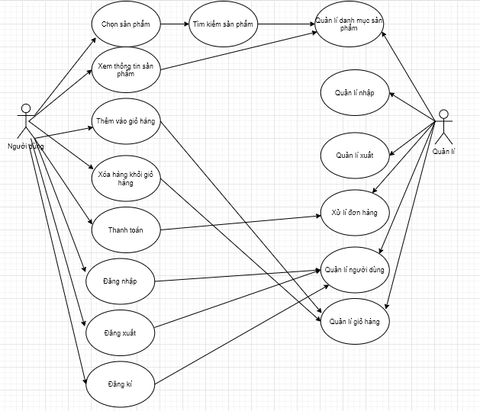
Lược đồ usecase

Slide 9
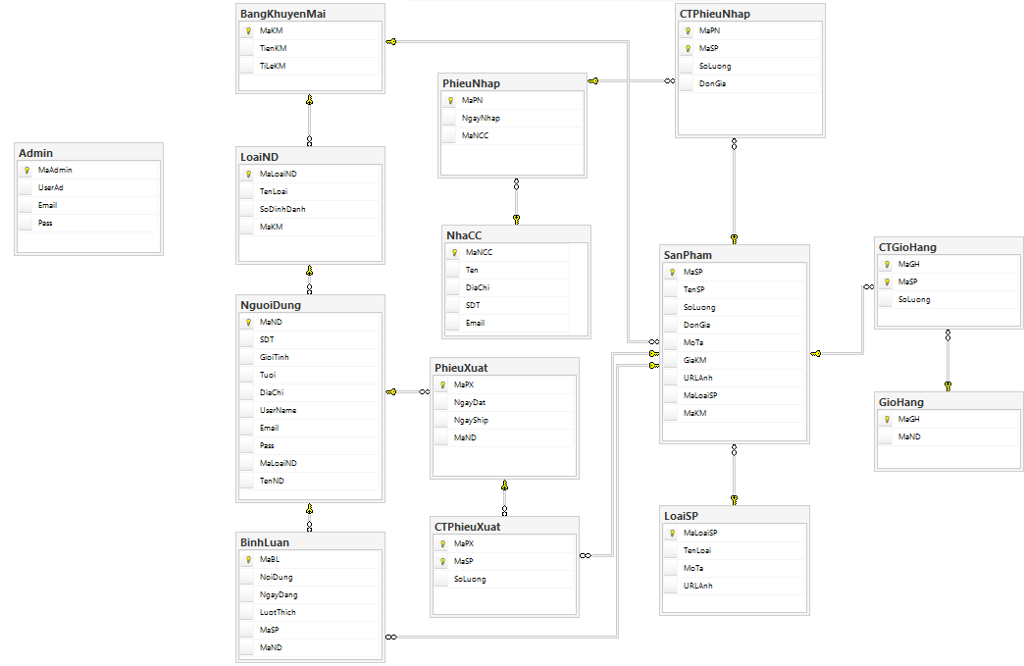
Database

